Slide 1
基于PyTorch的前沿深度
学习算法集成应用程序接口
SY1906423 张崇智 BY1906033 秦浩桐 SY1906120 高明骏 SY1906504 王茵迪 SY1906426 赵永驰 BY1906010 黄 涵 SY1906420 吴振赫

Slide 2
本组对F组评审结果反馈 —— 接受部分（24/26）
问题 统计 | 总数 | 接受数 | 问题类别 | 问题描述 | 位置
中等 | 4 | 4/4 | 规范性 | 英文、数字等字体风格不统一，Calibri、Times New Roman甚至宋体一起混搭 | 全文
 |  |  | 准确性 | 第1中的“测试员在环境中设置环境变量DETECTRON2_DATASETS，链接到数据集的存储地址”，环境中设置环境变量是指在终端设置Linux环境变量吗，还是指在IDE中设置？ | 6.4.1
 |  |  |  | Linux和Windows下配置测试用例中安装相关依赖的步骤不应属于测试过程，应属于前提和约束 | 3.3
 |  |  |  | 测试用例表单的测试方法分类不一致。文档中用例表单里的测试方法有“黑盒测试”和“单元测试”，但这两种测试方法属于不同的分类标准（黑盒测试属于按测试方法分类，单元测试属于按测试阶段分类）。 | 测试用例表单
轻微 | 22 | 20/22 | 规范性 | 页码设置错误，引言开始部分应为第一页，后同 | 目录
 |  |  |  | 有目录却缺少页码 | 页码
 |  |  |  | 建议将术语及缩略语的定义置于文章前面部分便于阅读 | 表9.3
 |  |  |  | 字号大小不一 | 1.1
 |  |  |  | 字号大小不一 | 1.2
 |  |  |  | 全文表格中评价准则这栏就是否加句号未达成统一 | 各表格
 |  |  |  | 全文表格中预期结果这栏就是否加句号未达成统一 | 各表格
 |  |  |  | 前提和约束的编号问题 | 表4-7到4-11
问题 统计 | 总数 | 接受数 | 问题类别 | 问题描述 | 位置
轻微 | 22 | 20/22 | 规范性 | 前提和约束的编号问题 | 表4-7到4-11
 |  |  |  | 正文开始为缩进 | 6.3
 |  |  |  | 第3中的“一组数据一组数据”重复。 | 4.6
 |  |  |  | 测试用例表单“前提和约束”部分列表项3无内容 | 5.2
 |  |  | 准确性 | “表3-2*”的意思不明 | 表3-2表头
 |  |  |  | 图注标为4-1 | 6.3
 |  |  |  | 图注4-1 6-1 6.5-1 6.5.2-1的命名逻辑无法理解，按后两者的命名逻辑前面的应为4.2-1 6.2-1 | 图注
 |  |  |  | 第2的测试结果说明，为“CIFAR-10数据开始自动下载到指定位置”，没有说明指定位置的具体位置。（其他同） | 4.3
 |  |  |  | 第1中的“测试员在环境中设置环境变量DETECTRON2_DATASETS，链接到数据集的存储地址”，环境中设置环境变量是指在终端设置Linux环境变量吗，还是指在IDE中设置？ | 6.4.1
 |  |  |  | 这一步实际包含的步骤比较多，但是测试结果“能够成功导入方法”只针对了后续步骤的结果。 | 6.4.1
 |  |  |  | Linux和Windows下配置测试用例中安装相关依赖的步骤不应属于测试过程，应属于前提和约束 | 3.3
 |  |  |  | 用户友好性测试预期结果中“耗时较少”、“耗时较长”含义模糊 | 7.1.2
 |  |  |  | 测试用例表单的测试方法分类不一致。文档中用例表单里的测试方法有“黑盒测试”和“单元测试”，但这两种测试方法属于不同的分类标准（黑盒测试属于按测试方法分类，单元测试属于按测试阶段分类）。 | 测试用例表单
 |  |  | 完整性 | 缺少CV、NLP等缩略语的解释 | 表9.3
 |  |  |  | 第2、3的测试为对照测试（数据路径存在与否的不同结果），但是后续给出的命令例子完全一致。 | 4.3

Slide 3
本组对F组评审结果反馈 —— 拒绝部分（2/26）
问题位置 | 问题描述 | 问题类别 | 严重性 | 结果
各表格备注 | 只有一个条件的时候是否可省略序号 | 规范性 | 轻微 | 不接受，此处可以和其余地方保持格式相同
4.6、6.6 | 第2中的“正确返回采样器对象”，应当对采样器对象的正确作更详细的定义或者给出判定方法，非空判断还是内部有判定方法，亦或是进行了异常的raise。同理第3中的“正确的一组数据” | 准确性 | 轻微 | 不接受，采样器对象肯定正确，里面将全部的数据作为一个属性保存在采样器

Slide 4
本组对G组评审结果反馈 —— 接受部分（17/17）
问题 统计 | 总数 | 接受数 | 问题类别 | 问题描述 | 位置
中等 | 2 | 2/2 | 文档语义 | “《需求文档》”表述方式有误 | 2.1测试目标
 |  |  | 规范性 | 前提和约束中（3）没有信息 | 5.2测试用例
轻微 | 15 | 15/15 | 文档格式 | 版本变更历史缺少必要信息 | 版本变更历史
 |  |  |  | 代码结构与文档中其他代码结构格式不统一 | 6.3
 |  |  |  | 文件夹结构与文档中其他部分代码结构的格式不统一 | 图6-28
 |  |  |  | 标题与其他标题格式不统一 | 7.2.1
 |  |  |  | 多余一张空白页 | 9 附录
 |  |  |  | 页脚没有页码 | 全文
 |  |  |  | 多了“*”号 | 表3-2表题
 |  |  |  | 代码结构与文档中其他格式不统一 | 6.3
问题 统计 | 总数 | 接受数 | 问题类别 | 问题描述 | 位置
轻微 | 15 | 15/15 | 文档格式 | RC模块结构与文档中其他文件结构格式表示不统一 | 6.5
 |  |  |  | 文件夹结构与文档中其他部分代码结构的格式不统一 | 6.5.2
 |  |  |  | 未按照文档目录顺序排放用例 | 附录表9.1
 |  |  |  | 子过程内容字体与正文不同 | 1.2测试内容
 |  |  |  | 前提和约束项序号有误 | 4.3神经网络量化模块、6.6主动学习模块
 |  |  | 文档语义 | 预期结果里“耗时较少”“耗时较长”的定义不明确 | 7.1.2 测试用例描述
 |  |  |  | “主要以功能测试为主，设计了覆盖本项目所有模块基本功能的测试用例。”这句话缺少主语，语义不够明确。 | 8.总结

Slide 5
本组对D组评审结果及D组反馈
测试需求规格说明书
评审后交由D组讨论后
问题统计 | 严重 | 中等 | 轻微
共15个 | 1个 | 3个 | 11个
问题统计 | 接受 | 部分接受 | 拒绝
共15个 | 10个 | 1个 | 4个
功能性需求应该添加查看商品信息测试 | 测试完整性 | 赵永驰 | 中等 | 添加测试 | 拒绝。无此需求用例，且商品信息是店铺信息的一部分
Test Data Specification中“评分和文字内容不能为空”，那么标签信息是否能够为空呢 | 文档语义或测试完整性 | 赵永驰 | 中等 | 修改描述或者添加测试 | 拒绝。需求用例中未定义标签的任何要求，且未明确说明的内容表明无限制
功能性需求测试应该添加 账号注册，没有账号注册软件不具备可用性，按需求应该包括“用户账户”和“商家账户” | 测试完整性 | 赵永驰 | 严重 | 添加注册测试 | 拒绝。注册功能由EOS直接提供，就如同使用微信小程序时并不会在微信小程序内注册微信号一样
普通用户点击提交表单后，系统是否应该验证表单输入内容的合法性？因为用户的个人信息是比较严谨的 | 测试完整性 | 黄涵 | 中等 | 增加测试步骤，对不合法的修改提示修改失败 | 拒绝。开发认为，个人信息属于隐私数据，用户有权填写任何内容，不予验证是否合法

Slide 6
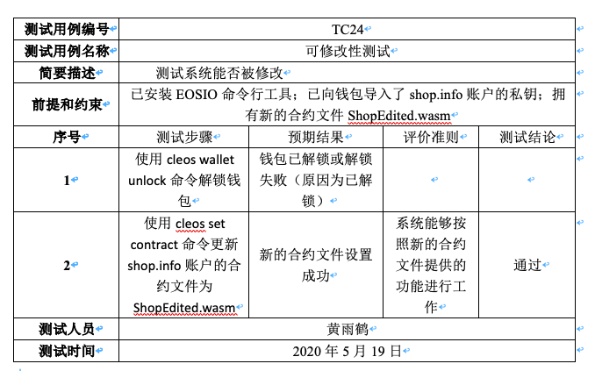
本组对D组评审结果及D组反馈
软件问题报告
问题统计 | 严重 | 中等 | 轻微
共13个 | 0个 | 1个 | 12个
评审后交由D组讨论后
问题统计 | 接受 | 部分接受 | 拒绝
共13个 | 11个 | 0个 | 2个
问题类别 | 问题描述
文档格式 与语义 | 格式不统一
 | 描述模糊
 | 测试用例命名格式不统一
问题：步骤1的评价准则是否应该写上。
拒绝。若该步骤不能达到预期结果，表明测试者环境配置有误，与系统无关

Slide 7
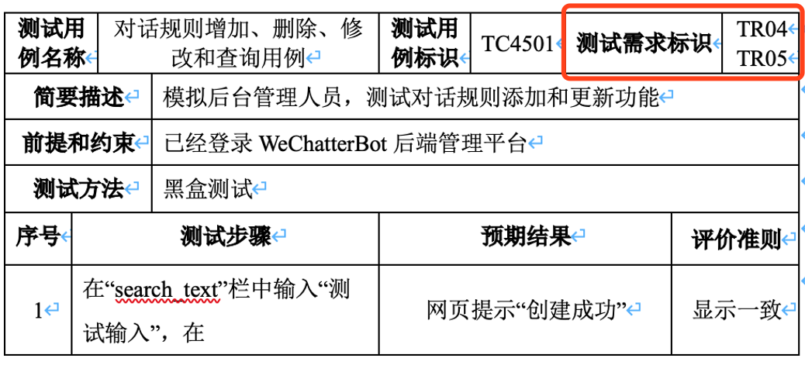
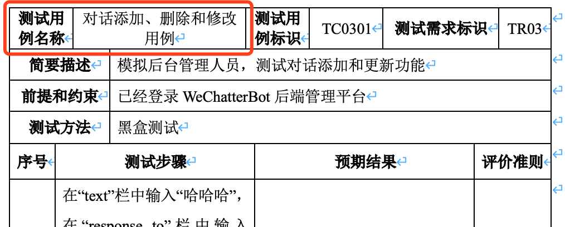
本组对E组评审结果及E组反馈
测试需求规格说明书
问题统计 | 严重 | 中等 | 轻微
共12个 | 2个 | 4个 | 5个
评审后交由E组讨论后
问题统计 | 接受 | 部分接受 | 拒绝
共12个 | 12个 | 0个 | 0个
问题类别 | 问题描述
文档格式 与语义 | 引言后页码一般从1开始
 | 语病
 | 缺少总结性段落
测试用例 | 备注中,延迟不能过长比较模糊
 | 一个测试用例表中测试的需求标识应是一个
 | 测试步骤中没有测试发送非规定语句的回答

Slide 8
本组对E组评审结果及E组反馈
软件问题报告
问题统计 | 严重 | 中等 | 轻微
共11个 | 1个 | 3个 | 7个
评审后交由E组讨论后
我们另外测试了一些测试报告之外的对话，这是机器人回复结果与我们的建议
没有对对话超过基本信息时，机器人能否正常回复做测试 | 建议添加回复“我不知道唉”情况的测试
多次发送“你好”，除了“欢迎”以外有三种回答：“嗨”，“你好吗？”，“你好” | 与预期结果单一回答不符，建议修改文档
发送“早上好”回复“谢谢.” | 与预期结果不符，建议修改文档
发送“什么是AI”回答“谁是HAL” “水的别称” | 与预期结果不符且出现回答错误
发送“什么”，“怎么”等无意义关键词，会有一些随机的回答例如“我可以借用一杯糖吗” | 对不能识别的问题统一default回答，或起码跟关键词沾边的回答
发送“你爱我”，回复“你觉得爱” | 这一条是隐藏的吗，也可以加在文档中呀
问题统计 | 接受 | 部分接受 | 拒绝
共11个 | 13个 | 0个 | 0个
问题类别 | 问题描述
文档格式 与语义 | 语病
 | 口语化表达
 | 测试用例命名格式不统一
文档准确性 | “最新版微信”建议明确版本号
 | “回复除了展示所有表中内容以外的对话”中的“表”功能与内容未进行解释
 | 测试步骤中没有测试发送非规定语句的回答
 | 3.4用例名错误

